Slide 1

Лейман Максим Александрович
Детектирование множества объектов.
Модели YOLO: yolo12n, yolo11s
Faster CNN
Кастомная реализация

Slide 2
Характеристики моделей
Параметры | YOLO11s | YOLO12n | Custom model | MobileNet Faster R-CNN
GFLOPs | 21.6 | 6.5 | 1.67 GMac | 4.57 GMac
layers | 181 | 272 | 28 | 280
parameters | 9,431,662 | 2,569,998 | 1,580,940 | 19,386,354
Size (Mb) | 18.3 | 5.3 | 6.1 | 77.55

Slide 3
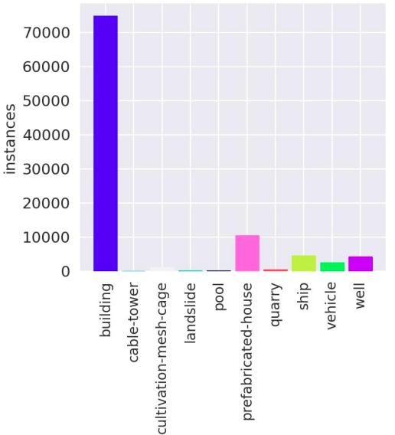
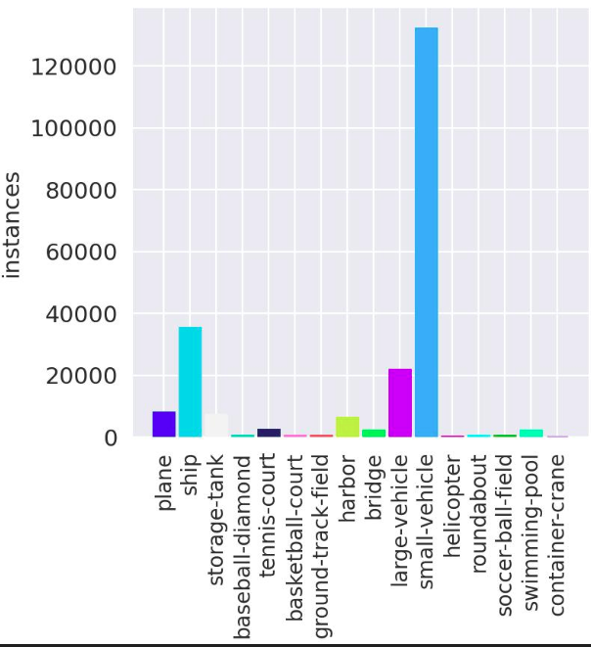
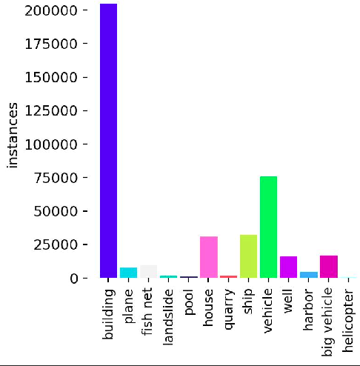
Описание данных
Датасет: https://github.com/weihancug/10-category-UAV-small-weak-object-detection-dataset-UAVOD10 - 844 изображения. 10 классов.
Датасет DOTA: https://captain-whu.github.io/DOAI2019/dataset.html - 1869 изображений. 16 классов.
UAVOD10
DOTA
Объединённый

Slide 4
Результаты
Оценка | YOLO11s | YOLOn12 | MobileNet Faster R-CNN
Precision | 0.907 | 0.838 | 0.7814
Recall | 0.734 | 0.744 | 0.699
mAP50 | 0.812 | 0.788 | -
mAP50-95 | 0.564 | 0.528 | -

Slide 5
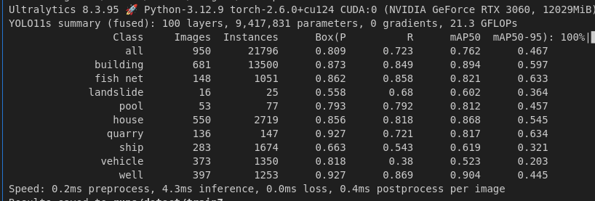
Выводы
Хуже всего модель детектирует объекты класса vehicle.

Slide 6
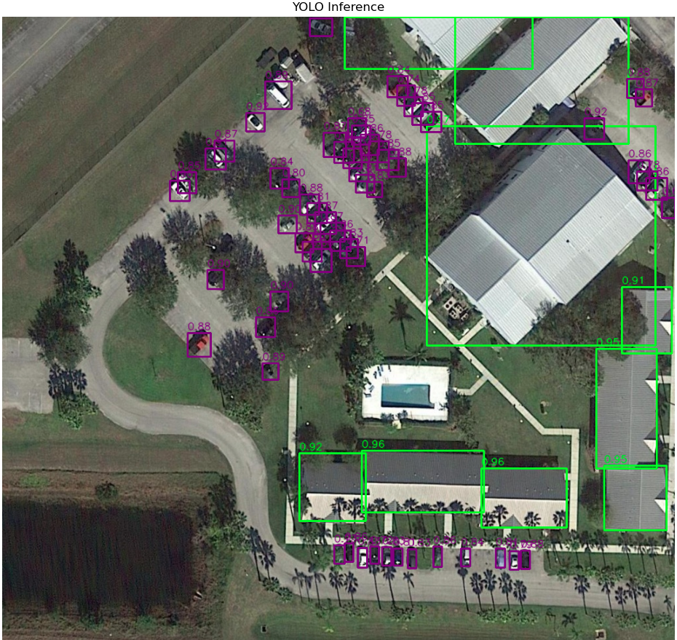

Slide 7
Лейман Максим Александрович
Детектирование множества объектов.
Модели YOLO: yolo12n, yolo11s, Faster CNN

